Slide 1
Занимаемся вместе!
Тема занятия
«Лес. Грибы»
Исполнитель:
Учитель-логопед ВКК
Емельянова Юлия Николаевна

Slide 2
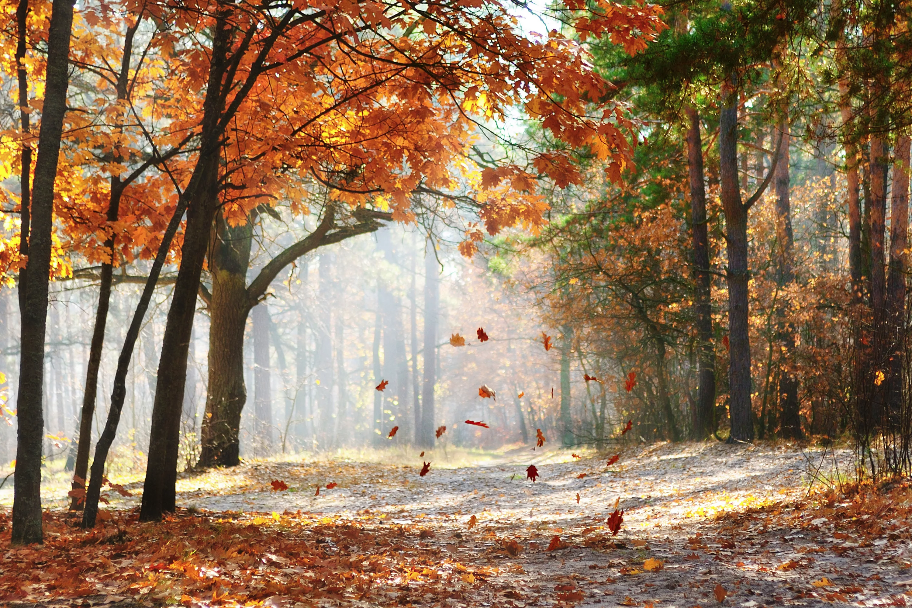
ВО ВРЕМЯ ОСЕННЕЙ ПРОГУЛКИ С РЕБЕНКОМ
Показывайте и называйте деревья
(береза, клен, липа, рябина, дуб, тополь и т.п.);
Расскажите ребенку, чем парк отличается от леса.

Slide 3
- съедобные грибы: белый гриб, маслёнок, опенок, лисичка, подберезовик, подосиновик, сыроежка
ядовитые: поганка, мухомор;
- лесные ягоды: клюква, брусника, черника, волчьи ягоды…
Расскажите ребенку про грибы и ягоды, которые растут в лесу
(по возможности, покажите их)

Slide 4
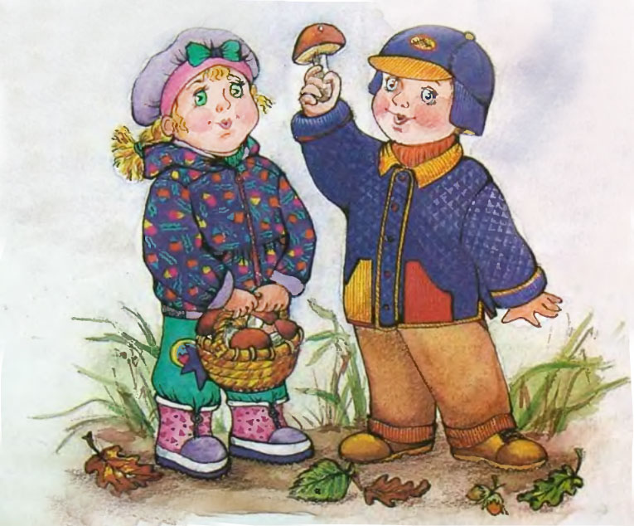
вместе с ребенком вспомните, что можно делать с грибами и ягодами. (искать, собирать, мыть, сушить, жарить, солить, мариновать, варить…).

Slide 5
Самое время выполнить артикуляционную гимнастику.
Нажимайте на ссылку и следуйте подсказкам
https://clck.ru/RcPes
(файл проверенный, открытие не навредит Вашему компьютеру)

Slide 6
Игра с мячом
«Чего в лесу много»
Ягода – много ягод
Дерево – много деревьев
Куст – много кустов
Лист – много листьев
Опенок – много опят
Цветок – много цветов
Ветка – много веток
Взрослый бросает мяч ребенку и говорит:
«Один гриб».
Ребенок ловит мяч и отвечает:
«Много грибов», после чего бросает мяч обратно.

Slide 7
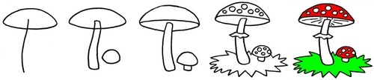
Выучи загадку и нарисуй отгадку:
Вот кто-то важный
На беленькой ножке.
Он в шапочке красной,
На шапке — горошки.

Slide 8
Физ. минутка
«ЗА ГРИБАМИ»
Все зверушки на опушке маршируем на месте
Ищут грузди и волнушки.
Белочки скакали, скачем вприсядку
Рыжики срывали.
Лисички бежали, бежим
Лисички собирали.
Скакали зайчатки, скачем на прямых ногах
Срывали опятки.
Медведь проходил, идём вперевалку
Мухомор раздавил. топаем ногой
Текст проговаривать вместе с ребенком, заучивая наизусть и
сопровождая его указанными движениями.

Slide 9
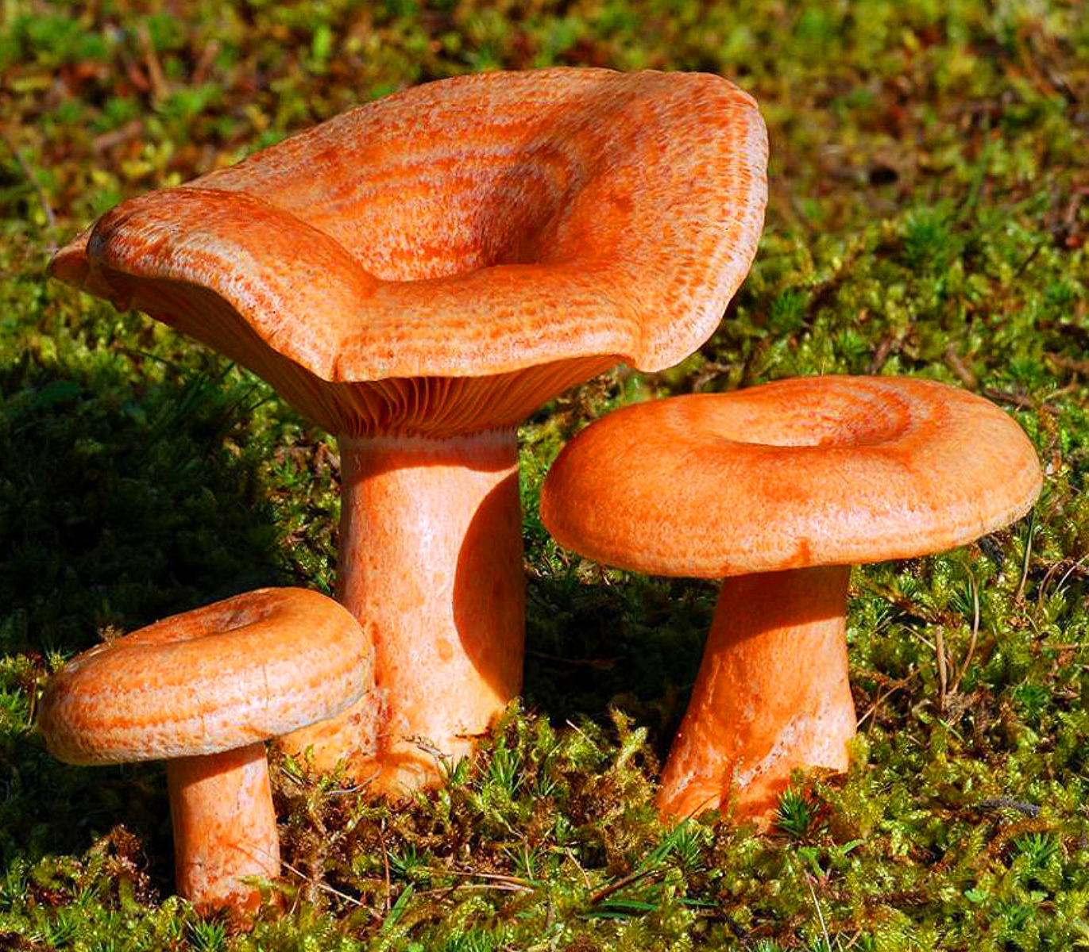
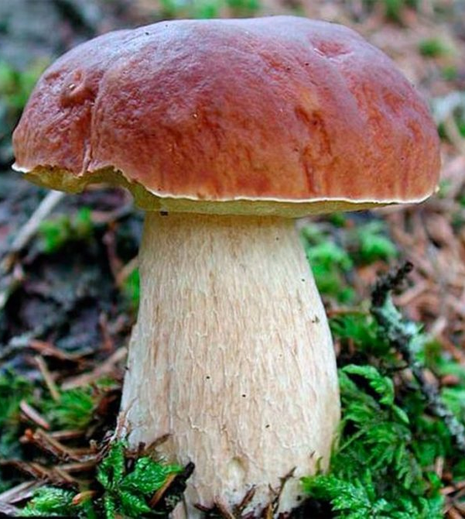
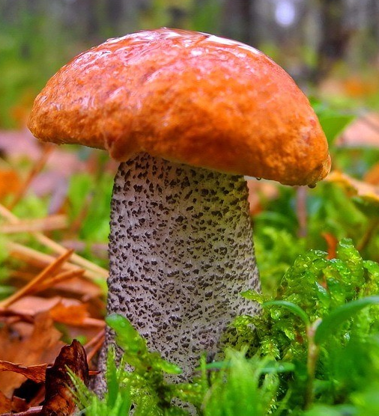
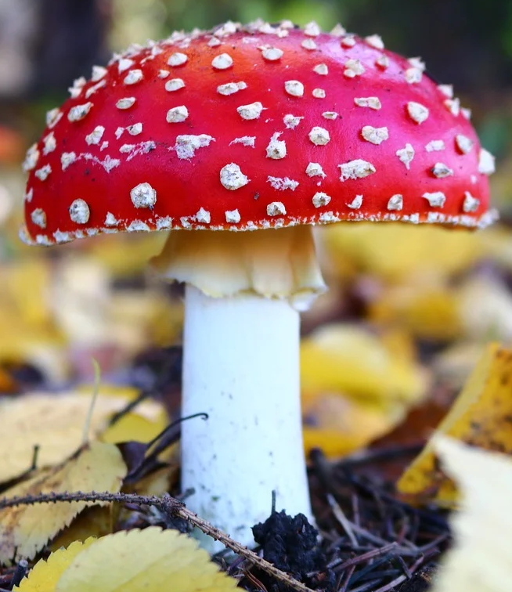
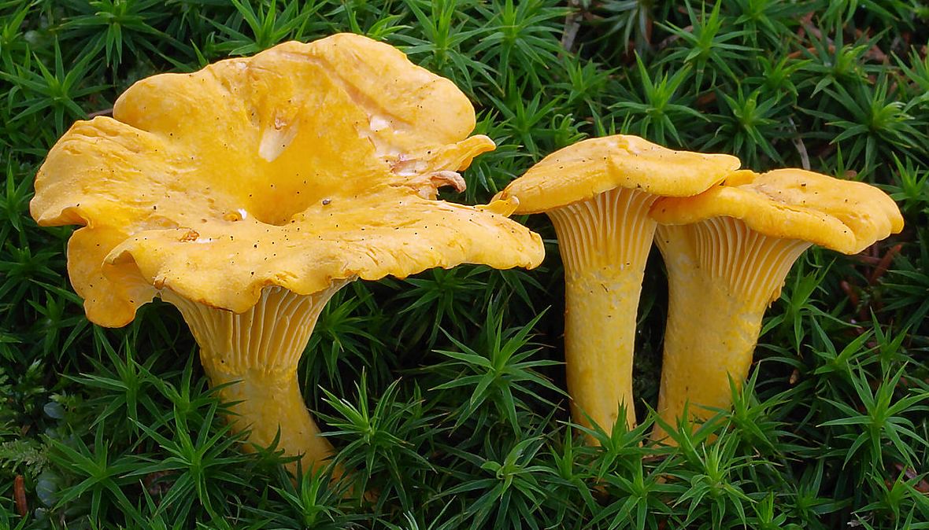
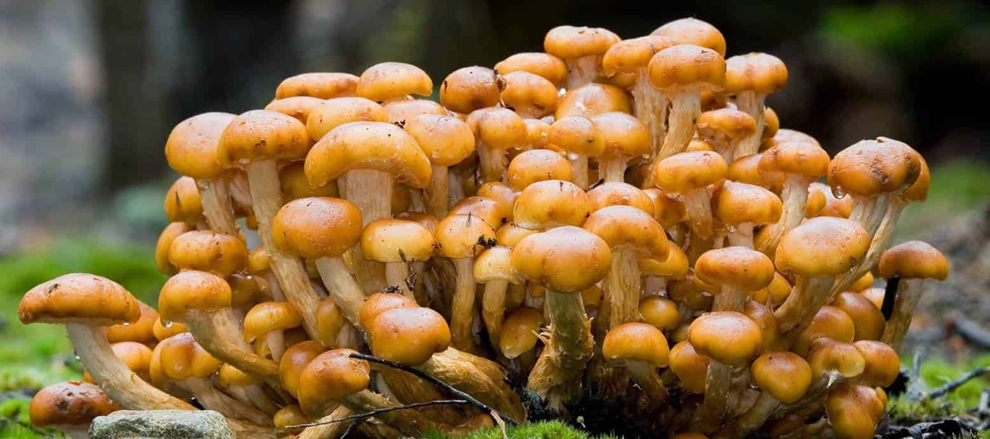
Расскажи о грибе
- Как называется гриб?
- Он съедобный или несъедобный?
- Как выглядит ножка гриба?
- Какая у него шляпка?
- Что можно из него приготовить?

Slide 10
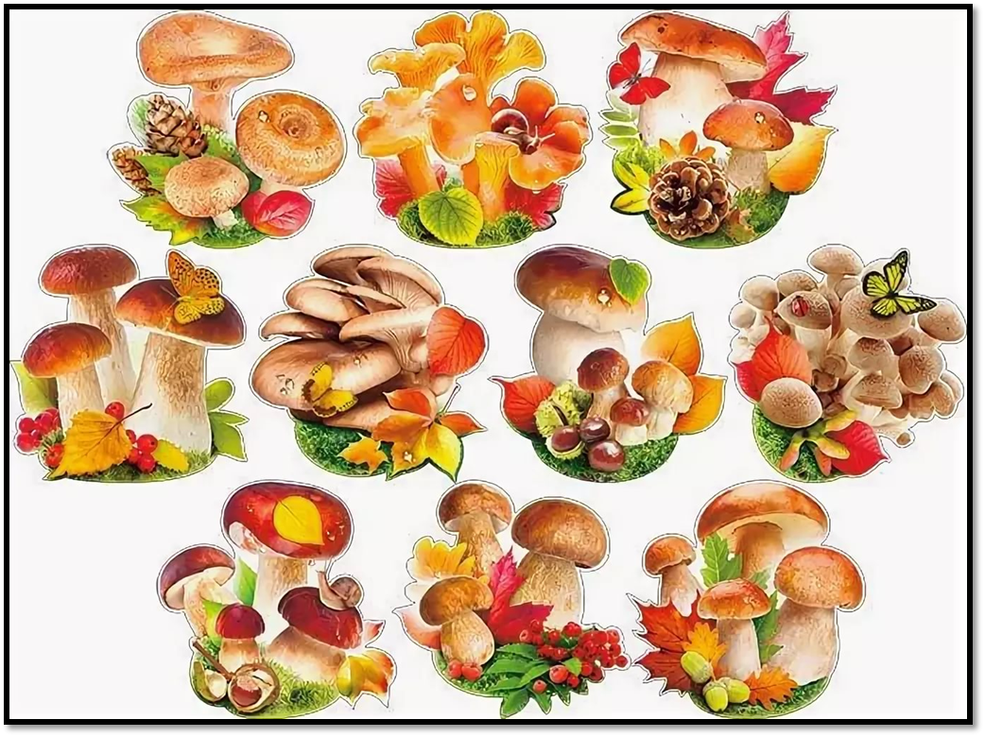
Нарисуйте в тетради отгадку к загадке.
Он родился в день дождливый
Под березкой молодой,
Круглый, гладенький, красивый,
С ножкой тонкой и прямой.

Slide 11
И в завершении…
Спасибо,
что были ВМЕСТЕ!
…смотрим, слушаем, думаем!
Сказка
Владимира Сутеева
«Под грибом»

